Slide 1
Layout 佈局
911LAB
張峻豪

Slide 2
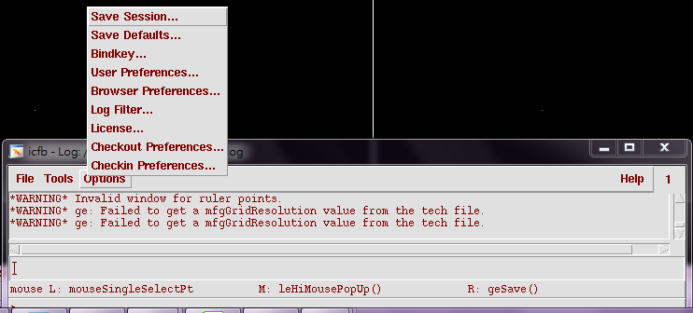
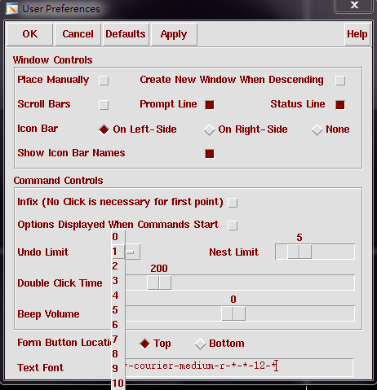
調整復原次數
2.
4.
1.
3.
在icfb工作列點“Option”→User Preference →Undo Limit 調整→OK

Slide 3
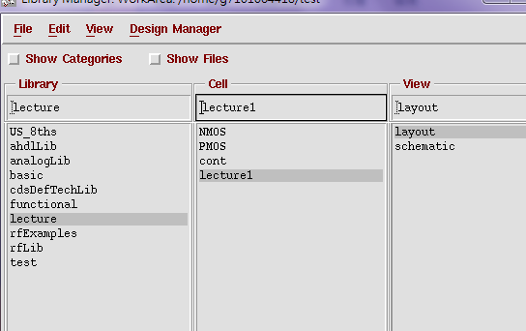
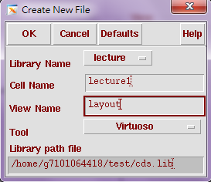
建立cell
File→New→Cell View→ 打Cell Name→ Tool 選”Virtuoso”
1.
2.
3.
4.
5.

Slide 4
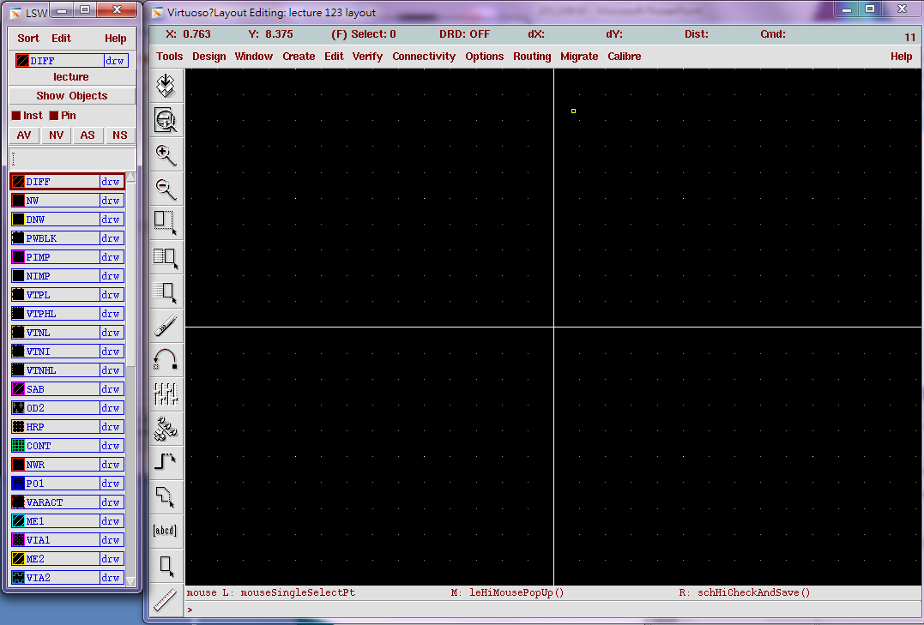
Layout 環境
材質選單
存檔 “F2”
全景 “ f ”
Zoom in “Ctrl+z”
Esc鍵 可以取消動作
Zoom out “Shift+z”
延展 “ s ”
複製 “c”
移動 “m”
刪除 “Delete”
復原上一步 “u”
物件屬性 “q”
呼叫元件 “ i ”
連線 “p”
多邊形 “Shift+p”
打字 “ L ”
畫矩形 “ r ”
尺規 “ k ””

Slide 5
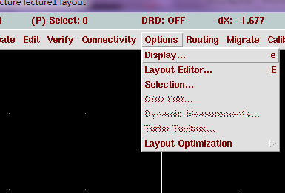
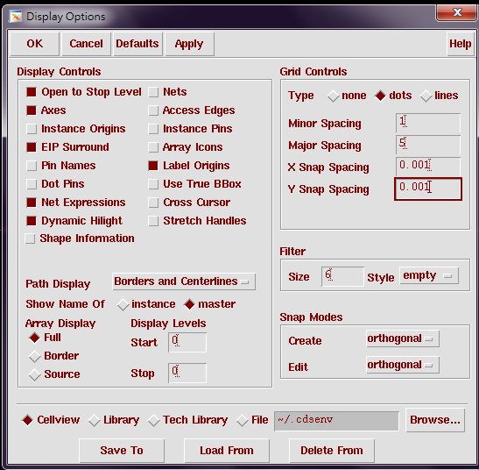
設定游標移動間距
Option→Display(也可以按快捷建e) →X Snap Spacing 輸入0.001 Y Snap Spacing 輸入0.001 →OK

Slide 6
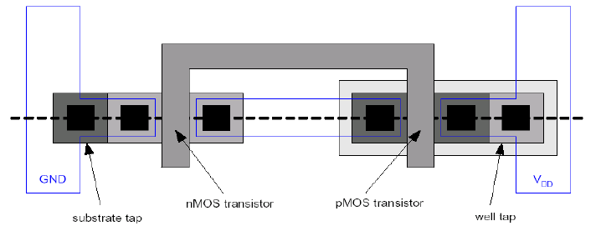
vdd!
in
out
in
out
in
out
gnd!

Slide 7
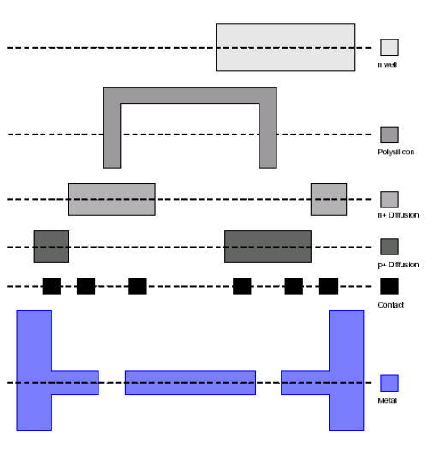
NWELL
Polysilicon
N⁺ Diffusion
P⁺ Diffusion
Contact
Metal

Slide 8
P Substrate

Slide 9
繪製NMOS(1/10)
3.畫出0.23X0.23的矩形
1.選“CONT”
=0.23um
2.按“R”
=0.23um
注意：contact尺寸為固定大小，不能多也不能少

Slide 10
繪製NMOS(2/10)
5.用R畫Metal1層包住CONT
Metal 1 從contact向外延伸至少0.08μm
>0.08um
4.選“ME1”
>0.08um
>0.08um
>0.08um

Slide 11
繪製NMOS(3/10)
5.用R畫Diffusion層包住CONT
Diffusion從contact向外延伸至少0.12μm
>0.12um
6.選“DIFF”
>0.12um
>0.12um
>0.12um

Slide 12
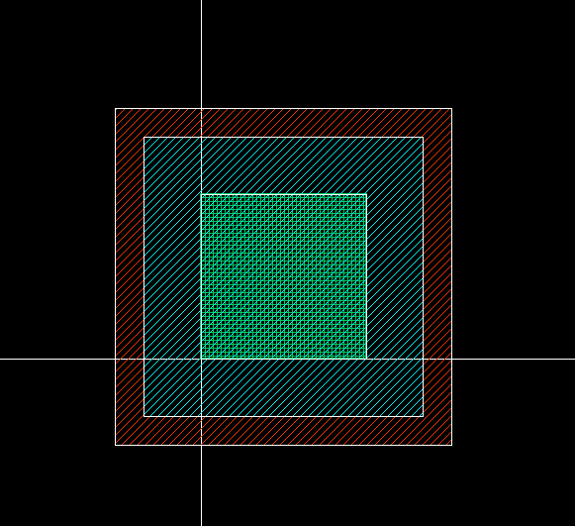
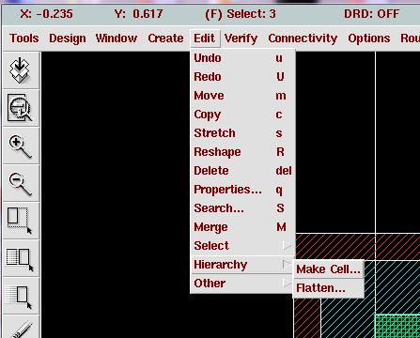
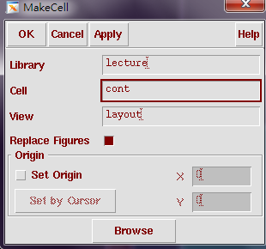
繪製NMOS(4/10)
建成子電路元件(Cell)
選取整張圖→Edit→Hierarchy→Make Cell→Cell欄打入Cell Name→OK

Slide 13
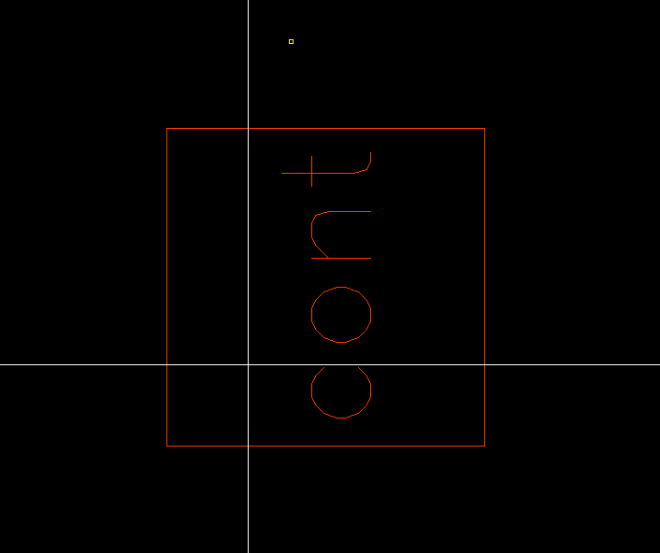
繪製NMOS(5/10)
建成Cell之後會呈現左圖的樣子，若要檢視Cell內部之layout，按Shift+F 即可

Slide 14
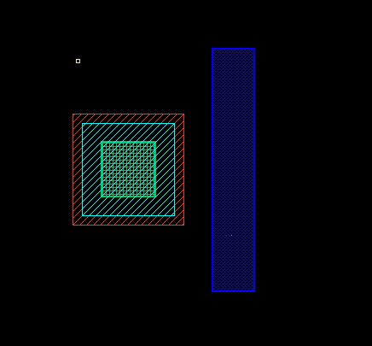
繪製NMOS(6/10)
0.18um
Poly to Diff >0.12 μm
>0.12um

Slide 15
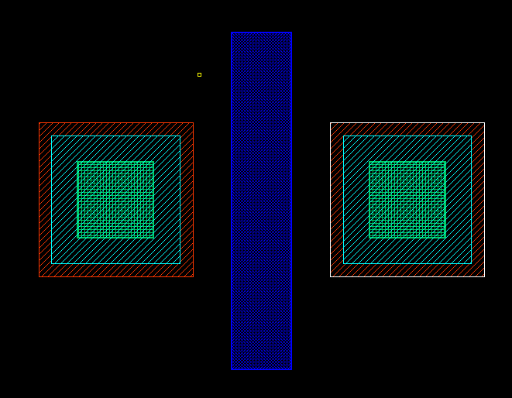
繪製NMOS(7/10)
按“C” 複製一個CONT到另一邊，與POLY的間距盡量取一樣

Slide 16
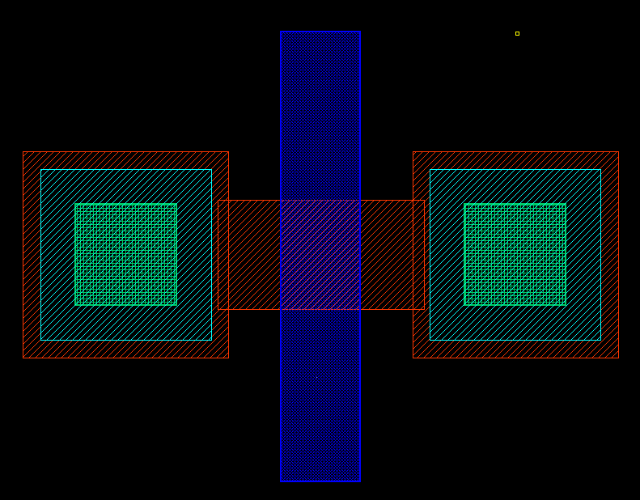
繪製NMOS(8/10)
將兩邊的Diff層連接起來，0.25 μm為題目的NMOS W值
0.25um

Slide 17
繪製NMOS(9/10)
MOS中的參數W和L在layout上指的就是DIFF與POLY重疊區域(Channel在此形成) 之長寬
L
W

Slide 18
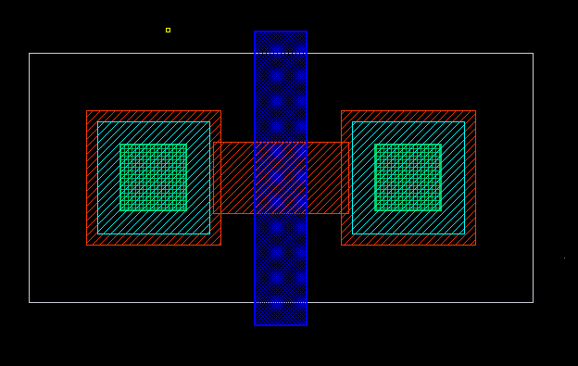
繪製NMOS(10/10)
NIMP從Diffusion向外延伸至少0.2μm
>0.2um
鋪上NIMP層之後，DIFF才是N⁺ Diffusion，至此NMOS算是完成了

Slide 19
將畫好的NMOS做成元件，之後在其他電路需要用到相同參數的NMOS時，就可以用”I”呼叫近來，不需要再重畫

Slide 20
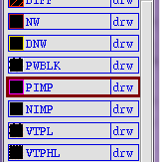
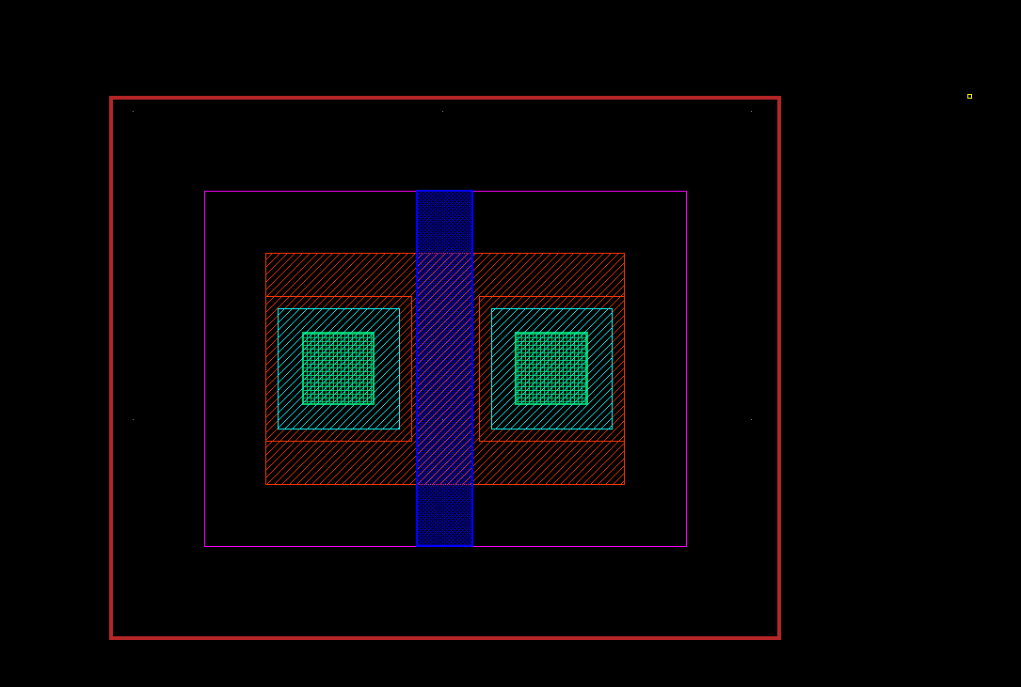
PMOS
Poly to CONT >0.14 μm
>0.2um
0.75um
>0.14um
>0.2um
>0.5um
Poly 須超出DIFF邊界0.2 μm

Slide 21
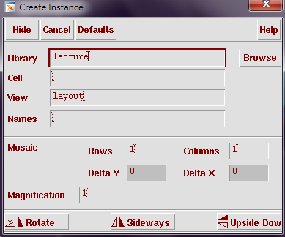
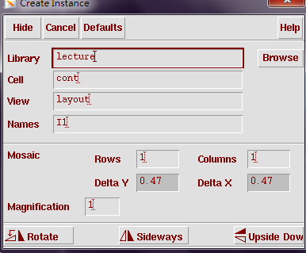
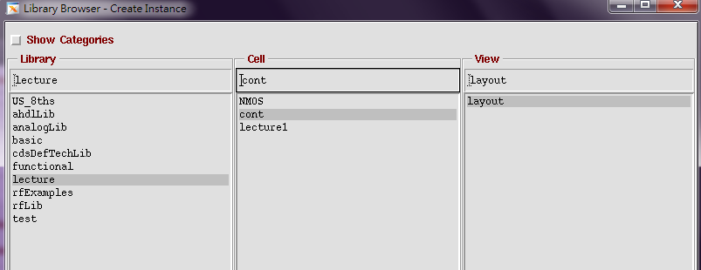
呼叫元件(“I”nstance)
5.點”Hide”
2.點”Browse”
1.按“I”
4.選”layout”，然後close
3.選要呼叫進來的電路cell

Slide 22
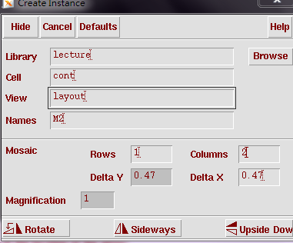
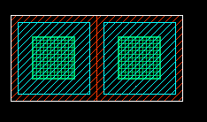
呼叫元件(“I”nstance)
0.47um

Slide 23
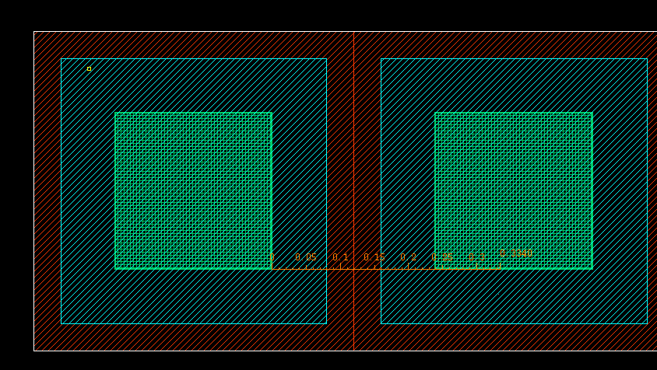
CONT to CONT >0.25 μm 但如果呼叫出來的CONT間距是0.24 μm，怎麼辦?

Slide 24
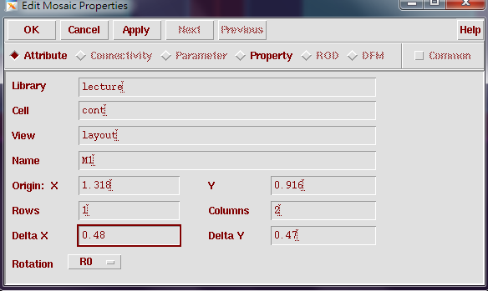
選取整個CONT，按“Q”
在Delta X的值上+0.01

Slide 25
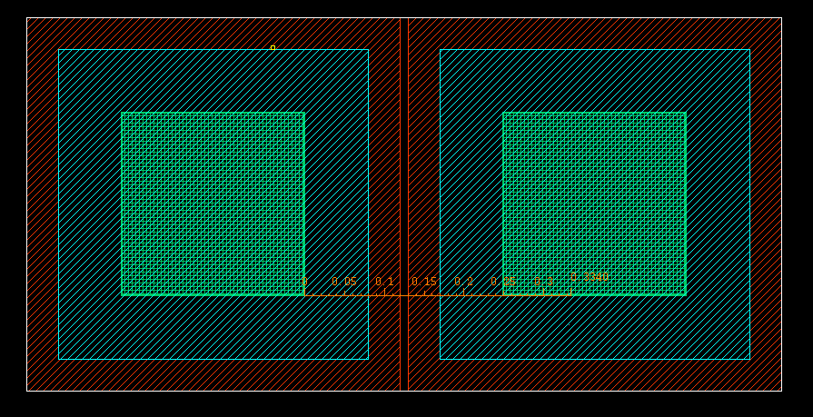
此處再用DIFF層補回去即可

Slide 26
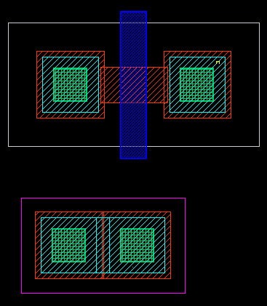
>0.1um

Slide 27
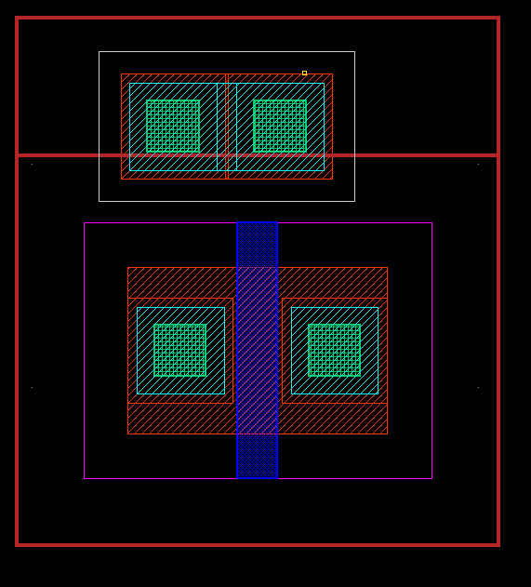
>0.1um

Slide 28
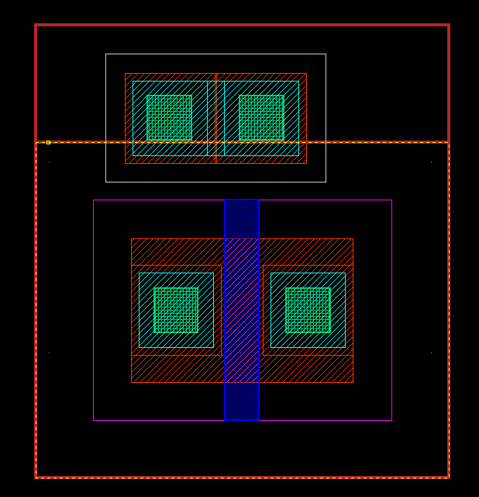
PMOS的BODY端為NWELL 須靠N Tap 給它電位
S
G
B
PMOS與NMOS皆為對稱結構 因此Source與Drain端是由設計者自行決定，當你決定其中一邊是S，另一邊就是D
S/D
D/S
D
PMOS電路符號
D
G
B
S/D
D/S
S
NMOS電路符號
NMOS的BODY端為P Sub，也就是整個黑色畫布，須靠P Tap 給它電位

Slide 29
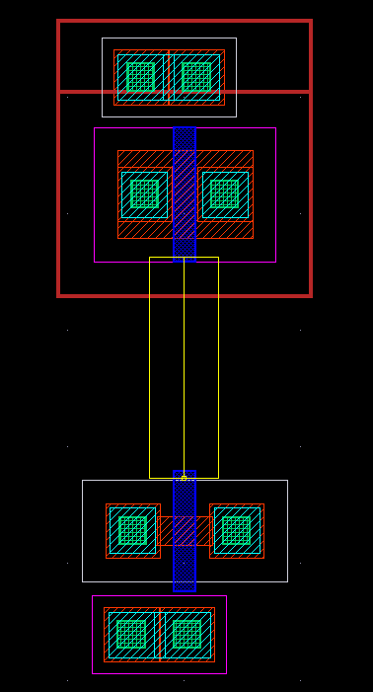
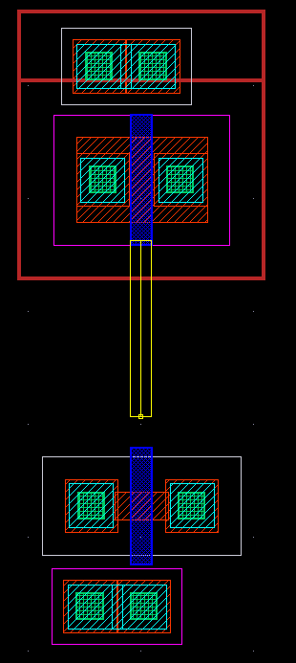
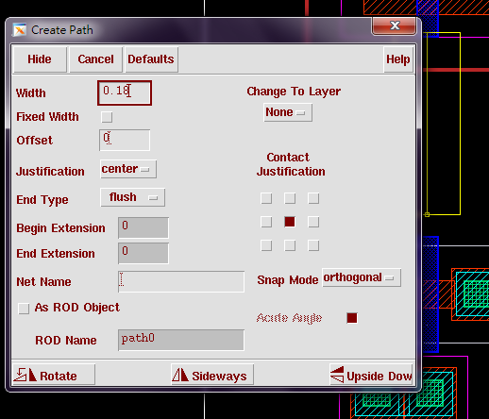
連線
使用快捷建“P”可以拉線段
拉線途中按F3可以調整線寬
F3

Slide 30
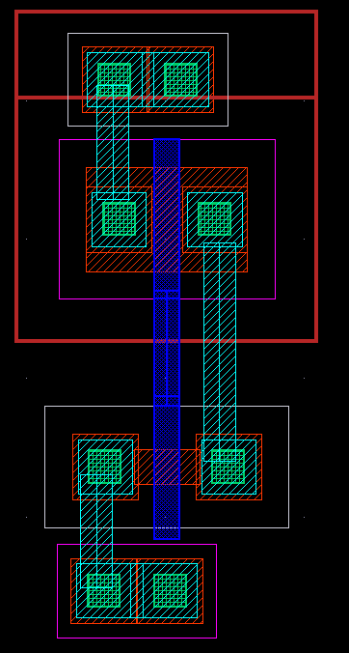
連線完之後，要定義腳位
這裡做個對照
vdd!
vdd!
out
in
out
in
gnd!
gnd!

Slide 31
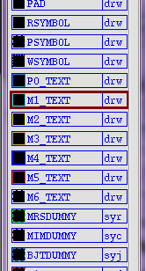
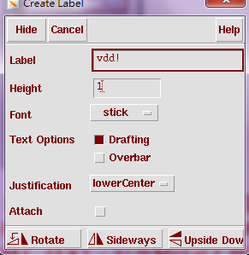
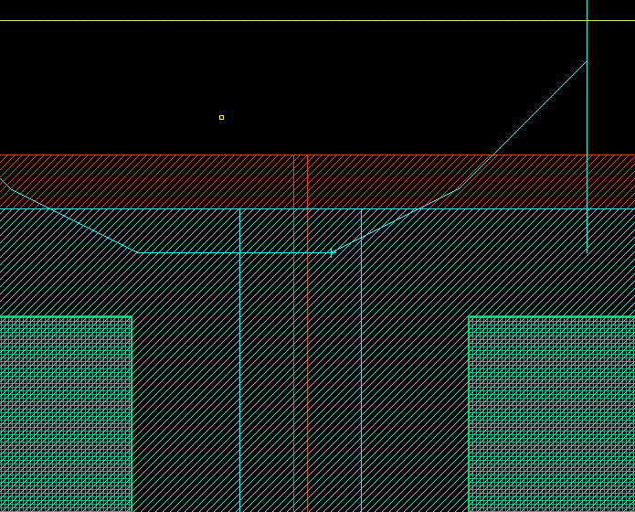
“L”able
2
1
3
1.選擇MX_TEXT(X:根據你要打在哪層 METAL來選，例如要打在Metal1 就選M1_TEXT，打在Metal2 就選M2_TEXT)
2.按“L”，在Label 欄打上名稱
3.貼到正確的位置(注意：貼的時候，十字點必須落在Metal上才算是成功)

Slide 32
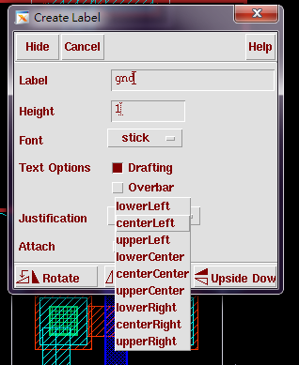
“L”able
此處可調整字的大小
此處可調整字型
此處可調整十字點的位置

Slide 33
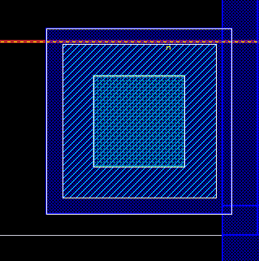
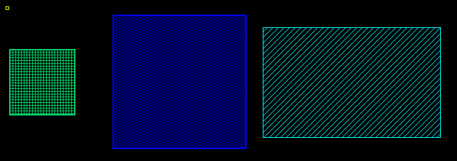
注意：由於晶片外部與晶片內部間訊號是透過金屬來傳遞，因此要給POLY打pin腳名稱時，不使用PO_TEXT，而是要透過poly to metal1 的contact ，使用M1_TEXT來打lable
>0.12um
CONT
PO1
ME1

Slide 34
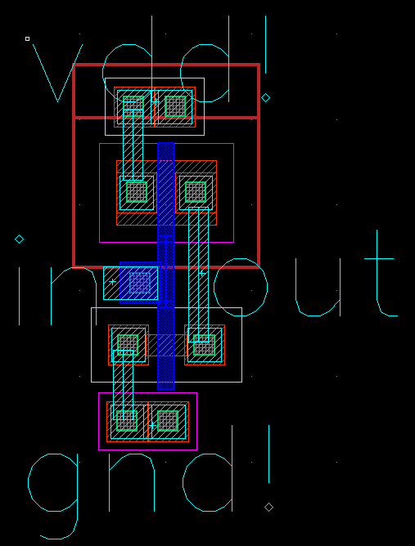
Inverter layout 完成!

Slide 35
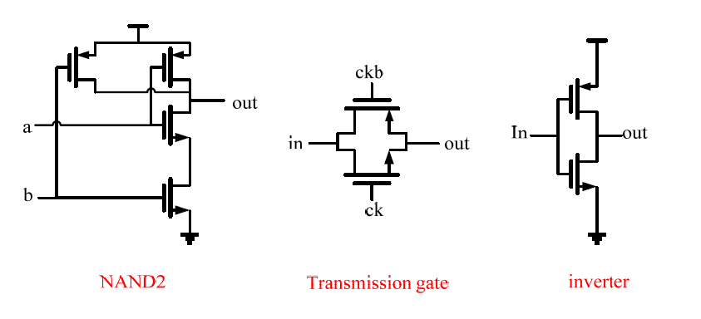
Work2
完成下面三張佈局圖
PMOS (W/L)=0.75um/0.18um
NMOS (W/L)=0.25um/0.18um

Slide 36
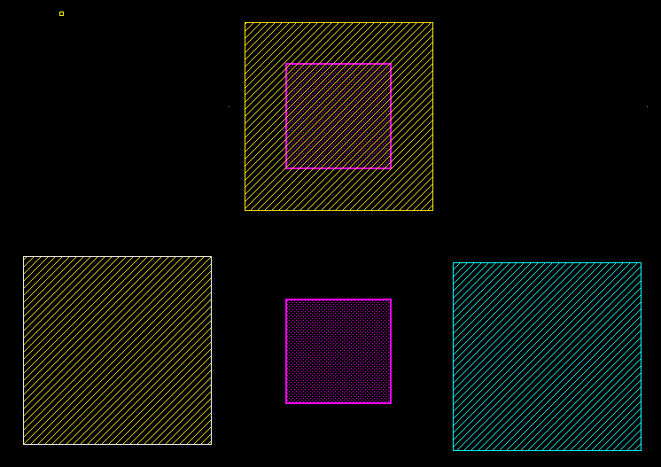
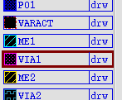
補充:Metal1 to Metal2 Via
要連接Metal1與Metal2必須通過VIA1
依此類推，要連接Metal2與Metal3必須通過VIA2
>0.1um
=0.25um
ME2
VIA1
ME1

